Slide 1


  Basın Bülteni
  MART
  2022
AĞIR TİCARİ
ARAÇLAR
DERNEĞİ

Slide 2


Ağır Ticari Araç Pazarı
(Kamyon/Çekici)
2022 yılı Ocak-Mart dönemi Ağır Ticari araç pazarı, bir önceki yılın aynı dönemine göre %5 oranında azaldı. Bu dönemde satılan toplam araç sayısı 6.620 oldu.
Çekici satışları, 2022 yılı: Ocak-Mart döneminde geçen yıla göre %5 oranında artarak 4.142 adet olurken, 16 ton ve üstü kamyon satışları %22 oranında azalarak 1.602 adet oldu. 16 ton altı kamyon satışları da %9 oranında azalarak 876 adet oldu.
Toplam Ağır Ticari Araç Pazarı 2022 Mart ayında bir önceki yılın Mart ayına göre %6 artmıştır. Çekici satışları %16 oranında artarken, 16 ton ve üstü kamyon satışları %7 oranında ve 16 ton altı kamyon satışları da %4 oranında azaldı.
2022 yılı Mart ayı Ağır Ticari araç pazarı 2021 yılı Mart ayına göre %6 artarak 3.376 adet oldu.
2022 yılı Mart ayında Çekici satışları bir önceki yılın aynı ayına göre %16 oranında artarak 2.068 adet, 16 ton ve üstü Kamyon satışları %7 oranında azalarak 868 adet ve 16 ton altı kamyon satışları %4 azalarak 440 adet oldu.
Ağır Ticari araç pazarı (16 ton ve üstü Kamyon/Çekici) son 10 yıllık Mart ayı ortalama satışlarına göre %26 artış gösterdi. Çekici satışları son 10 yıllık Mart ayı ortalama satışlarına göre %50 oranında artarken, Kamyon satışları %8 oranında azaldı.

Slide 3



Slide 4
Semi-Treyler Araç Pazarı
2022 yılı Ocak-Mart dönemi Semi-Treyler araç pazarı, bir önceki yılın aynı dönemine göre %7 oranında arttı. Satış adedi ise 2.359 oldu.
Toplam Semi-Treyler Araç Pazarı 2022 yılı Mart ayında bir önceki yılın Mart ayına göre %15 oranında artarak 983 adet olarak gerçekleşti.

Slide 5
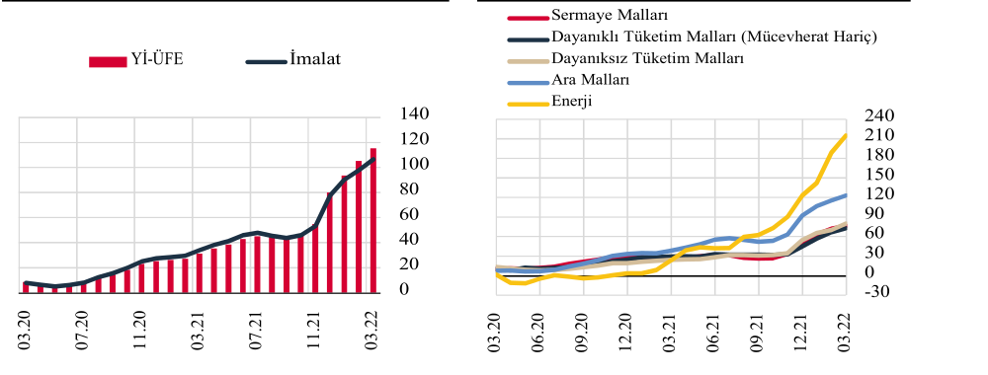
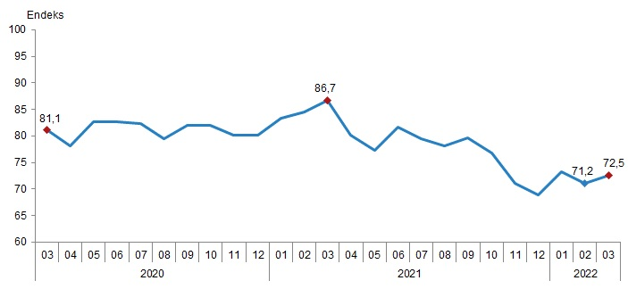
Genel Ekonomik Görünüm
PMI VE İLİŞKİLİ TEMEL VERİLER
ISO tarafından yayınlanan PMI verisi Mart ayında Şubat ayındaki 50,4 düzeyinden 49,4’e gerilemiş ve son 10 ay içinde ilk defa eşik değer olan 50’nin altında gerçekleşmiştir. Bu düşüsün en büyük nedeni diğer aylarda yaşanan maliyet artışları ve enerji kesintilerine ilave olarak ortaya çıkan Ukrayna savaşıdır. Yurtdışından gelen yeni siparişlerde bir miktar artış gözükse de genel olarak yeni siparişler azalmıştır.
ENFLASYON VERİLERİ
TCMB verilerine göre tüketici fiyatları Mart ayında yüzde 5,46 oranında artmış, yıllık enflasyon 6,70 puan yükselişle yüzde 61,14 olarak gerçekleşmiştir. Tüketici yıllık enflasyonundaki artış alt gruplar geneline yayılırken bu gelişmeye en
belirgin katkı enerji, gıda ve temel mal gruplarından gelmiştir
Grafik 9: Yİ-ÜFE ve İmalat (Yıllık % Değişim) Grafik 10: Ana Sanayi Grupları (Yıllık %
GÜVEN ENDEKSİ
Türkiye İstatistik Kurumu ve Türkiye Cumhuriyet Merkez Bankası işbirliği ile yürütülen tüketici eğilim anketi sonuçlarından hesaplanan mevsim etkilerinden arındırılmış tüketici güven endeksi, Mart ayında bir önceki aya göre %1,9 oranında arttı; Şubat ayında 71,2 olan endeks, Mart ayında 72,5 oldu.
Notes:
Küresel Bileşik PMI Endeksi : https://tradingeconomics.com/world/composite-pmi

Slide 6
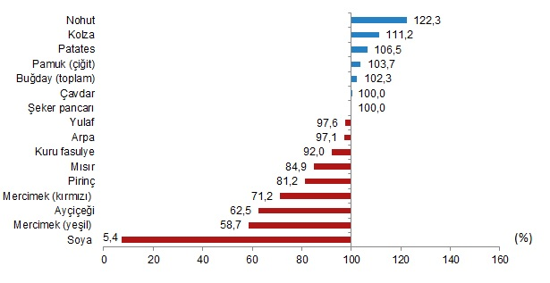
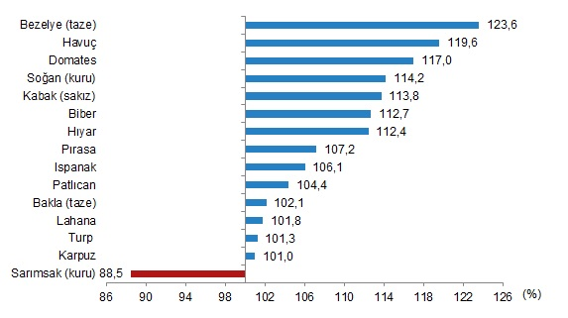
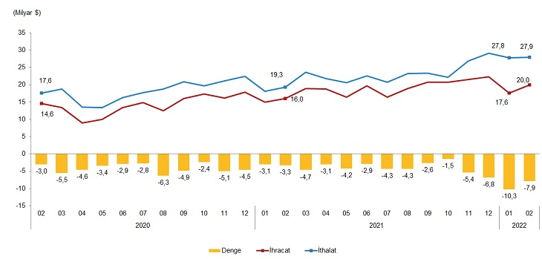
BİTKİSEL ÜRÜN YETERLİLİKLERİ
TÜİK verilerine göre 2020-2021 döneminde tahıl ürünleri toplamı için yurt içi üretimin yurt içi talebi karşılama derecesi (yeterlilik derecesi) %97,4 olarak gerçekleşti. Toplam tahıl üretiminde en büyük paya sahip olan buğdayın yeterlilik derecesi %102,3, yem sanayinin en önemli girdilerini oluşturan arpanın yeterlilik derecesi %97,1, mısırın yeterlilik derecesi %84,9 dir. Sebze ürünleri toplamı için yurt içi üretimin yurt içi talebi karşılama derecesi %110,9 olmuştur.
DIŞ TİCARET ENDEKSLERİ
Türkiye İstatistik Kurumu ile Ticaret Bakanlığı iş birliğiyle oluşturulan genel ticaret sistemi kapsamında üretilen geçici dış ticaret verilerine göre; ihracat 2022 yılı Şubat ayında, bir önceki yılın aynı ayına göre %25,4 artarak 20 milyar 4 milyon dolar, ithalat %44,5 artarak 27 milyar 885 milyon dolar olarak gerçekleşmiştir. Şubat ayında dış ticaret açığı bir önceki yılın aynı ayına göre %135,5 artarak 3 milyar 347 milyon dolardan, 7 milyar 881 milyon dolara yükselmiştir. İhracatın ithalatı karşılama oranı 2021 Şubat ayında %82,7 iken, 2022 Şubat ayında %71,7'ye gerilemiştir.

Slide 7
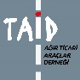
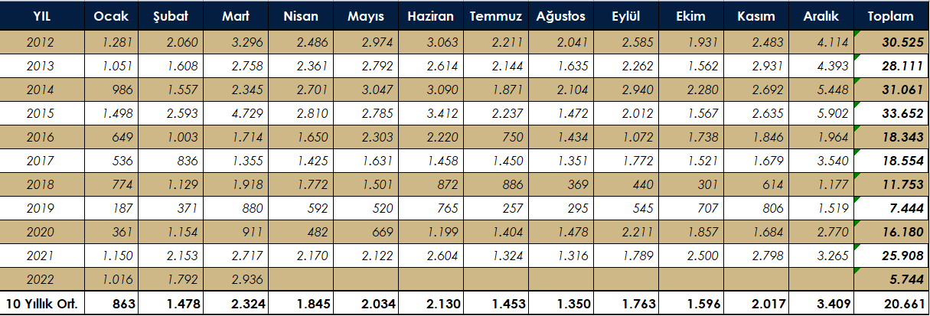
Ağır Ticari Araç Pazarı
(16 ton ve üstü 10 yıllık Satış Gelişimi)

Slide 8
Perakende Satışlar Yerli / İthal Dağılımı
Ağır Ticari Araç Pazarı
PERAKENDE SATIŞLAR YERLİ/İTHAL DAĞILIMI (MART 2022)
MARKA | YERLİ | İTHAL | TOPLAM
FORD TRUCKS | 706 | 0 | 706
ISUZU | 223 | 0 | 223
IVECO | 0 | 248 | 248
MAN | 0 | 128 | 128
MERCEDES | 1.618 | 121 | 1.739
RENAULT | 0 | 165 | 165
SCANIA | 0 | 64 | 64
VOLVO | 0 | 103 | 103
TOPLAM | 2.547 | 829 | 3.376
PERAKENDE SATIŞLAR YERLİ/İTHAL DAĞILIMI (OCAK-MART 2022)
MARKA | YERLİ | İTHAL | TOPLAM
FORD TRUCKS | 1.678 | 0 | 1.678
ISUZU | 487 | 0 | 487
IVECO | 0 | 498 | 498
MAN | 0 | 289 | 289
MERCEDES | 2.712 | 163 | 2.875
RENAULT | 0 | 432 | 432
SCANIA | 0 | 117 | 117
VOLVO | 0 | 244 | 244
TOPLAM | 4877 | 1.743 | 6.620

Slide 9
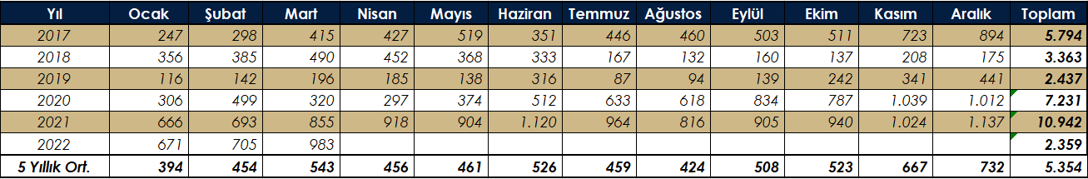
Semi-Treyler Araç Pazarı
(5 Yıllık Satış Gelişimi)

Slide 10
Perakende Satış Adetleri
Semi-Treyler Araç Pazarı
PERAKENDE SATIŞ ADEDİ (MART 2022)
MARKA | KOLUMAN | KRONE | SCHMITZ | TIRSAN | TOPLAM
TENTELİ/PERDELİ | 71 | 137 | 106 | 445 | 759
KUTU TİPİ | 0 | 0 | 0 | 2 | 2
FRİGORİFİK | 0 | 16 | 68 | 14 | 98
PLATFORM | 39 | 26 | 0 | 21 | 86
SASİ ARAÇLAR | 1 | 0 | 0 | 15 | 16
DÖKME YÜK | 1 | 0 | 0 | 8 | 9
SIVI YÜK | 0 | 0 | 0 | 9 | 9
ÖZEL | 0 | 0 | 0 | 4 | 4
TOPLAM | 112 | 179 | 174 | 518 | 983
PERAKENDE SATIŞ ADEDİ (OCAK-MART 2022)
MARKA | KOLUMAN | KRONE | SCHMITZ | TIRSAN | TOPLAM
TENTELİ/PERDELİ | 142 | 289 | 291 | 961 | 1.683
KUTU TİPİ | 0 | 0 | 0 | 12 | 12
FRİGORİFİK | 0 | 21 | 244 | 31 | 296
PLATFORM | 62 | 87 | 0 | 90 | 239
SASİ ARAÇLAR | 4 | 0 | 0 | 25 | 29
DÖKME YÜK | 1 | 0 | 0 | 64 | 65
SIVI YÜK | 0 | 0 | 0 | 25 | 25
ÖZEL | 0 | 0 | 0 | 10 | 10
TOPLAM | 209 | 397 | 535 | 1.218 | 2.359

Slide 11








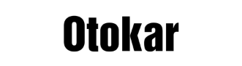

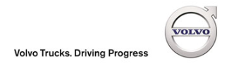


TAİD Hakkında
Kısa adı TAİD olan Ağır Ticari Araçlar Derneği, Mayıs 2000’de Ticari Araç İthalatçıları Derneği adıyla kurulmuştur. Kuruluş çalışmalarına 1999 yılında başlayan TAİD, Avrupa’nın önde gelen ticari araç üreticilerinin ülkemizdeki ithalatçılarını bir dernek çatısı altında toplamıştır.
Derneğin amacı, Ülkemizde yerleşik ağır ticari araç (azami yüklü ağırlığı 3,5 ton ve üzeri ticari taşıt araçları ve bunların tamamlayıcısı treyler ve diğer üstyapılar) imalatçı, ithalatçı ve distribütörlerini temsilen kullanıcı sektörlerin Avrupa Birliği normları doğrultusunda gelişimini sağlamak, tüketici ve toplum yararına taşımacılık sektörü ile ilgili diğer kuruluşlarla işbirliğinde bulunmak ve sektör mensuplarının hak ve yararlarını gözetmektir.
TAİD Üyeleri
Anadolu Isuzu Otomotiv Sanayii ve Ticaret A.Ş.
Doğuş Otomotiv Servis ve Tic. A.Ş.
Ford Otomotiv Sanayi A.Ş.
Iveco Araç Sanayi ve Tic. A.Ş.
Koluman Motorlu Araçlar A.Ş.
Krone Trailler Int. Tic. Ltd. Şti.
MAN Kamyon ve Otobüs Tic. A.Ş.
Mercedes-Benz Türk A.Ş.
Otokar Otomotiv ve Savunma San. A.Ş.
Schmitz Cargobull Treyler San.Tic.Ltd.Şti.
Temsa İş Makinaları İmalat Paz. ve Satış A.Ş.
Tırsan Treyler Sanyi Tic. Ve Nakliyat A.Ş.
Volvo Group Otomotiv Tic. Ltd. Şti.
TAİD İletişim
Mustafa Şehirli
Genel Sekreter
taid@taid.org.tr

